Slide 1



KHỞI ĐỘNG

Slide 2













Địa danh nào dưới đây không phải là trị sở của các triều đại phong kiến phương Bắc trong thời kỳ Bắc thuộc?
01
Âm thanh
khi chọn Đúng
Thành Cổ Loa.
Thành Luy Lâu.
Âm thanh
khi chọn Sai
Thành Tống Bình.
Thành Đại La
Notes:
HD chỉnh sửa: Thầy cô nhập câu hỏi và các đáp án vào các ô (Căn chỉnh size chữ cho phù hợp với độ dài câu hỏi)
Thầy cô nhấp chuột phải hoặc phím -> để hiện câu hỏi và các đáp án
Sau khi HS chọn đáp án, thầy cô nhấp vào PHẦN ĐẤT chứa đáp án đó.
Sau khi ở phần kiểm tra đúng sai, thầy cô nhấp < để trở về câu hỏi.
Sau khi hoàn thành xong câu hỏi, thầy cô nhấp hình > hoặc chuột trái, phím -> để chuyển sang câu hỏi tiếp theo.

Slide 3


Đâu không phải là chính sách đồng hoá của chính quyền phong kiến phương Bắc?
02
Âm thanh
khi chọn Đúng
Xoá bỏ các phong tục của dân Việt
Giữ nguyên các phong tục của dân Việt
Âm thanh
khi chọn Sai
Mở trường dạy chữ Hán
Đưa người Hán sang ở cùng với dân Việt

Slide 4

Đứng đầu chính quyền đô hộ của nhà Hán ở các quận Giao Chỉ, Cửu Chân, Nhật Nam là
03
Thứ sử
Huyện lệnh
Thái thú
Tiết độ sứ

Slide 5

Ý nào dưới đây không thể hiện đúng chính sách cai trị kinh tế của các triều đại phong kiến ​​phương Bắc?
04
Áp đặt chính sách, tô thuế nặng nề.
Chiếm ruộng của Âu Lạc lập thành ấp, trại.
Bắt nhân dân ta cống nạp các sản vật quý trên rừng dưới biển.
Cho phép nhân dân bản địa sản xuất muối và sắt

Slide 6
Bài 15: CHÍNH SÁCH CAI TRỊ CỦA CÁC TRIỀU ĐẠI PHONG KIÊN PHƯƠNG BẮC VÀ SỰ CHUYỂN BIẾN CỦa XĂ HỘI ÂU LẠC (tiếp)

Slide 7
2. Những chuyển biến về kinh tế - xã hội trong thời kì Bắc thuộc.
a. Chuyển biến về kinh tế:
b. Chuyển biến về xã hội:

Slide 8

2. Những chuyển biến về kinh tế - xã hội trong thời kì Bắc thuộc.
a. Chuyển biến về kinh tế:
Quan sát những bức hình sau và cho biết đó là nghề nào?

Slide 9
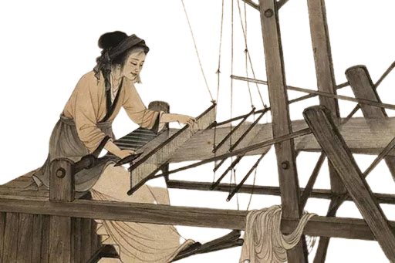
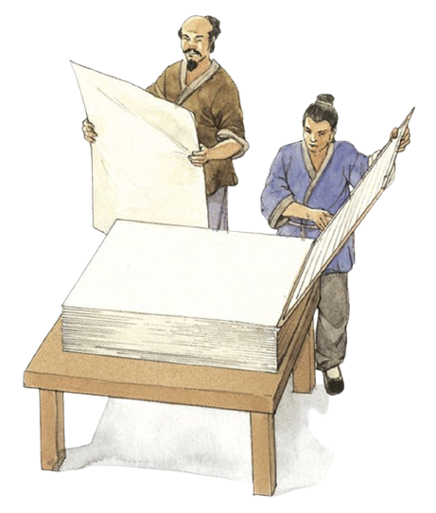
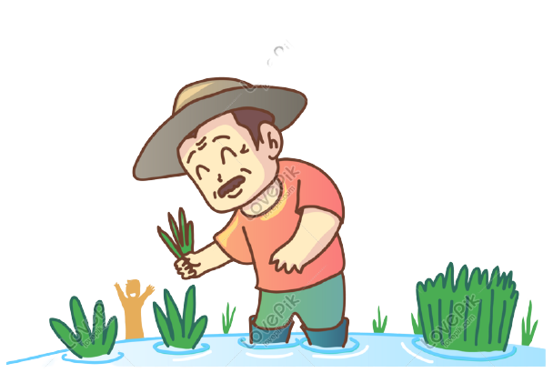
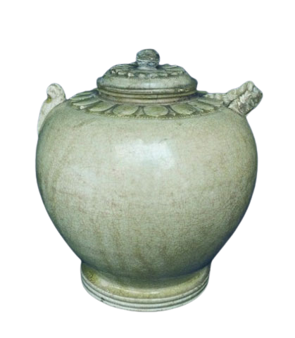
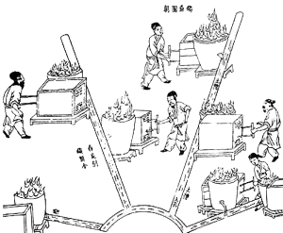

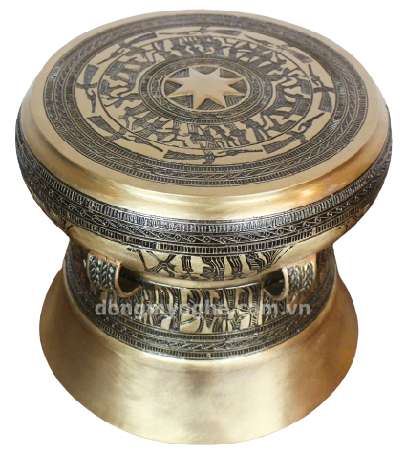
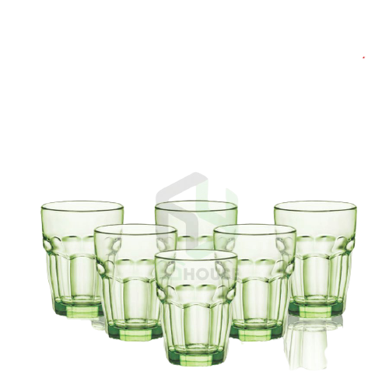
1
Nghề dệt vải
2
Nghề làm giấy
Trồng lúa nước
Làm gốm
3
4
8
7
6
5
Rèn sắt
Nghề mộc
Đúc đồng
Làm thuỷ tinh

Slide 10
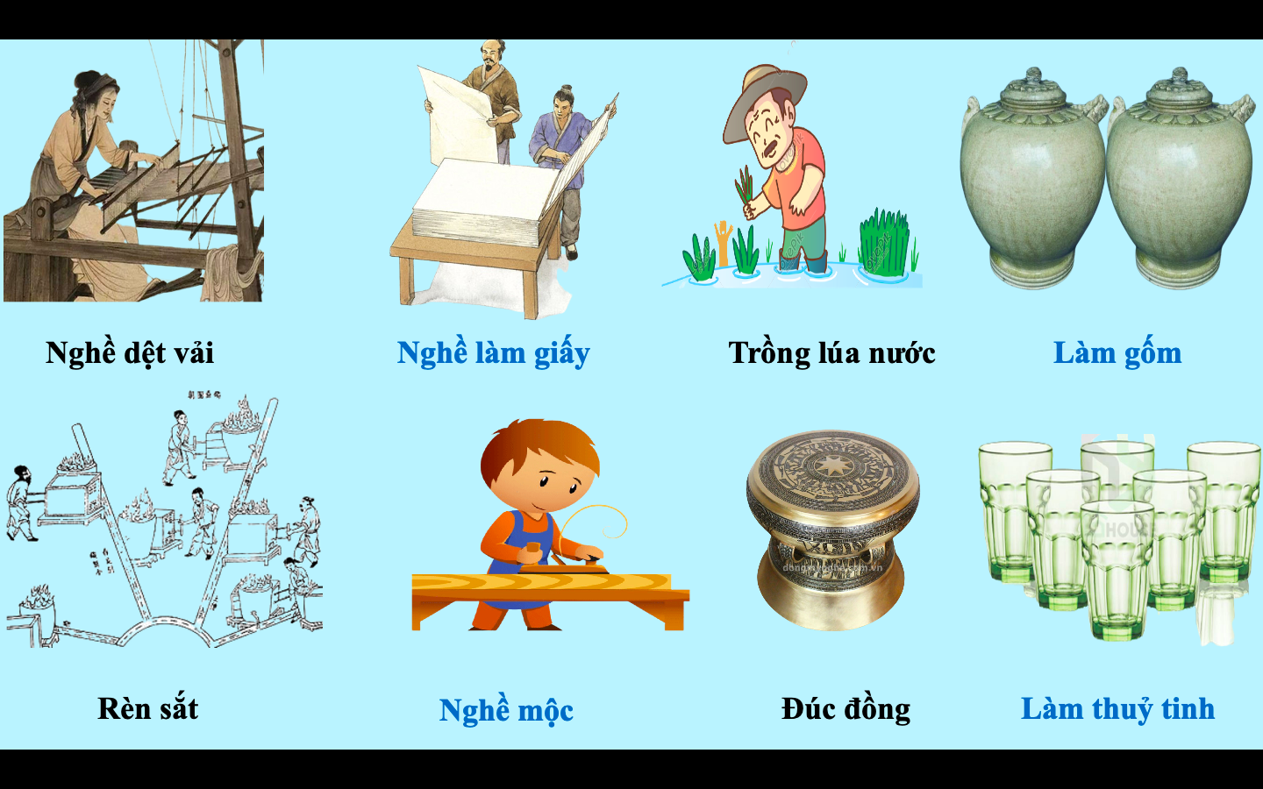
Quan sát những bức hình trên em hãy cho biết nghành mới nào xuất hiện?

Slide 11
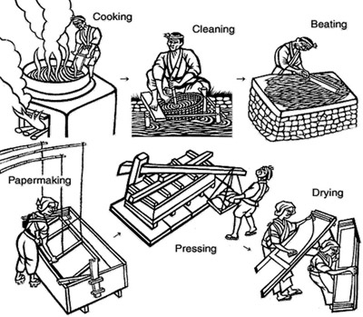
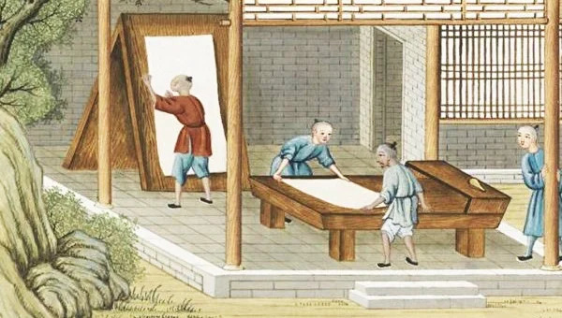
Quy trình làm nghề giấy ngày xưa

Slide 12
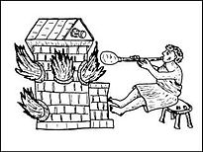
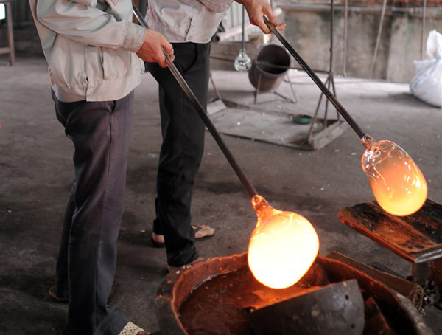
Luyện thuỷ tinh ngày xưa
Luyện thuỷ tinh ngày nay

Slide 13
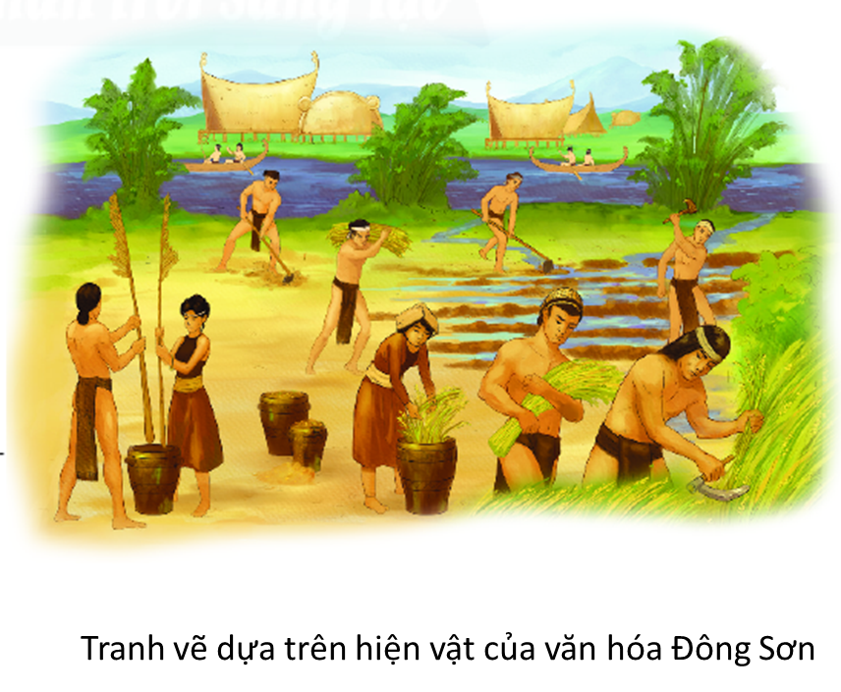
Kỹ thuật đắp đê, làm thuỷ lợi phát triển tạo nên những cánh đồng chuyên canh cây lúa rộng lớn.

Slide 14
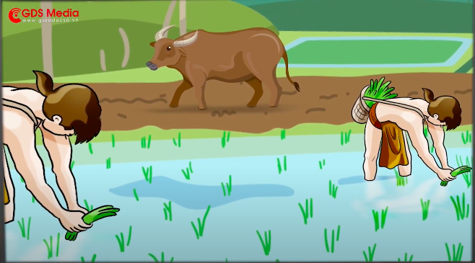
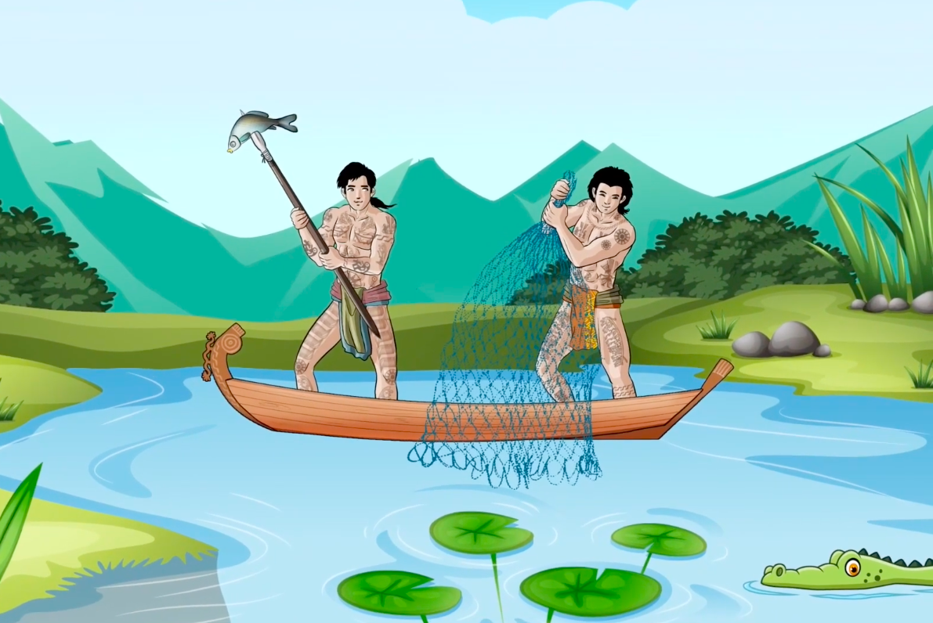
- Trồng lúa vẫn là nghề chính bên cạnh nghề trồng cây hoa màu, cây ăn quả và chăn nuôi, đánh bắt thuỷ sản..

Slide 15
2. Những chuyển biến về kinh tế - xã hội trong thời kì Bắc thuộc.
a. Chuyển biến về kinh tế:
- Trồng lúa vẫn là nghề chính bên cạnh nghề trồng cây hoa màu, cây ăn quả và chăn nuôi.
- Kỹ thuật đắp đê, làm thuỷ lợi phát triển tạo nên những cánh đồng chuyên canh cây lúa rộng lớn.
- Nghề sắt vẫn phát triển cùng với các nghề đúc đồng, làm gốm, làm mộc, làm đồ trang sức….
- Quan hệ buôn bán trong và ngoài khu vực được đẩy mạnh hơn trước

Slide 16
2. Những chuyển biến về kinh tế - xã hội trong thời kì Bắc thuộc.
a. Chuyển biến về xã hội
Hoàn thành phiếu học tập sau

Slide 17
PHIẾU HỌC TẬP
Tầng lớp nào được hình thành?
Mâu thuẫn trong xã hội là mâu thuẫn giữa ai với ai
Tầng lớp nào bị Việt hoá?

Slide 18
PHIẾU HỌC TẬP
Mâu thuẫn giữa nhân dân Âu Lạc với chính quyền đô hộ phương Bắc ngày càng sâu sắc.
Tầng lớp nào được hình thành?
Mâu thuẫn trong xã hội là mâu thuẫn giữa ai với ai?
Một số quan lại, địa chủ người Hán bị Việt hoá.
Tầng lớp hào trưởng bản địa hình thành.
Tầng lớp nào bị Việt hoá?

Slide 19
Theo em từng lớp nào trong xã hội sẽ là thủ lĩnh của những cuộc đấu tranh giành độc lập cho người Việt? vì sao?
Một số quan lại, địa chủ người Hán bị Việt hoá.
Tầng lớp hào trưởng bản địa hình thành.

Slide 20
LUYỆN TẬP

Slide 21






Nghề thủ công mới xuất hiện ở nước ta thời Bắc thuộc:
A. Nghề làm sắt.
B. Nghề làm giấy
C. Nghề đúc đồng
D. Nghề làm gốm

Slide 22
Từng lớp nào trong xã hội đóng vai trò lãnh đạo người Việt đấu tranh giành độc lập, tự chủ trong thừoi kì Bắc thuộc?
A. Địa chủ người Việt
B. Quan lại, địa chủ người Hán bị Việt hoá..
C. Nông dân làng xa
D. Hào trưởng bản địa

Slide 23
VẬN DỤNG

Slide 24
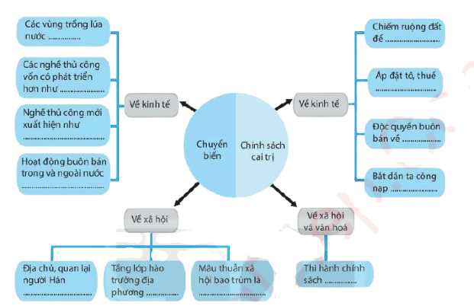

Slide 25



Xin chào và hẹn gặp lại
Xin chào và hẹn gặp lại

